Slide 1
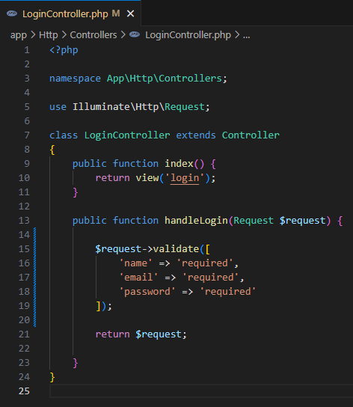
Gəlin bu dəfə Laravel-dəki validate() funksiyasını ətraflı izah edək.
validate() nədir?
$request->validate() Laravel-in daxilində olan input yoxlama (validation) mexanizmidir.
📌 Məqsəd: İstifadəçinin formda gərəkli məlumatları daxil edib-etmədiyini yoxlamaqdır.
Əgər məlumat səhvdirsə və ya boşdursa, Laravel avtomatik olaraq:
səhv mesajları yaradır,
əvvəlki səhifəyə redirect edir,
istifadəçinin yazdığı məlumatları əldə saxlayır (old input),
səhv mesajlarını $errors obyektinə yazır.
Input | Qayda (rule) | Tələbi
name | required | Bu sahə boş ola bilməz
email | required | Bu sahə da mütləq doldurulmalıdır
password | required | İstifadəçi şifrə daxil etməlidir

Slide 2
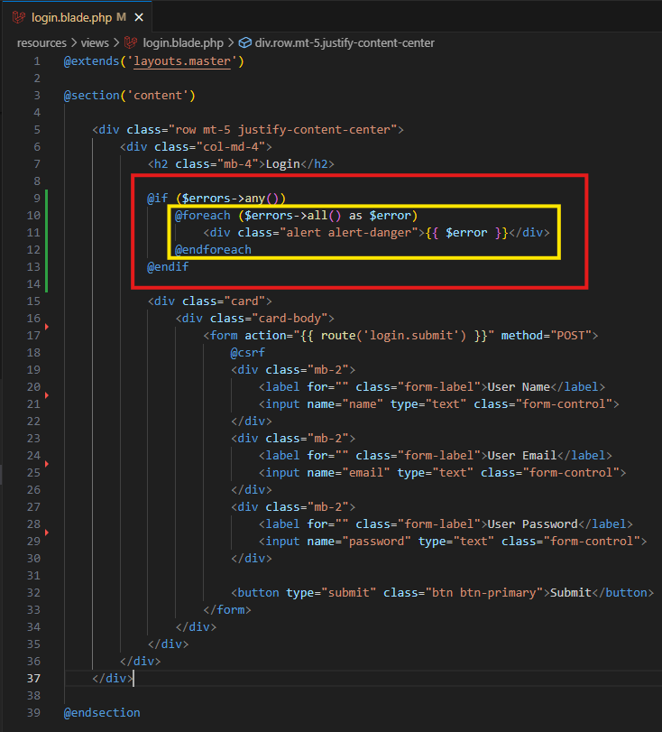
Əgər bu qaydalar pozularsa nə olur?
Laravel avtomatik aşağıdakıları edir:
Geri həmin form səhifəsinə redirect edir (Əgər $errors istifadə edilməyibdirsə).
$errors adlı obyektə səhv mesajlarını yazır.
Əvvəlki daxil edilmiş məlumatlar saxlanılır (inputların dəyərləri dəyişmir).
Bu səhvləri form üzərində göstərə bilirsən:
Funksiya | Məqsəd
$request->validate() | Form input-larını yoxlayır, səhvlər varsa geriyə yönləndirir
required | Input sahəsi boş olmamalıdır
email (istifadə edilə bilər əlavə olaraq) | E-poçt formatında olmalıdır
min:8 (əlavə qayda) | Minimum 8 simvol uzunluq tələbi
$errors->all() | Bütün səhv mesajlarını array formatında verir

Slide 3
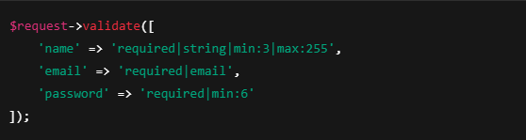
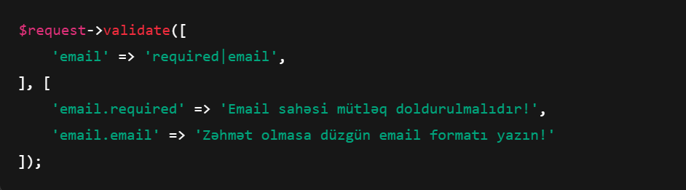
Daha kompleks misal üçün:
Bonus: Səhv mesajlarını fərdiləşdirmək

Slide 4
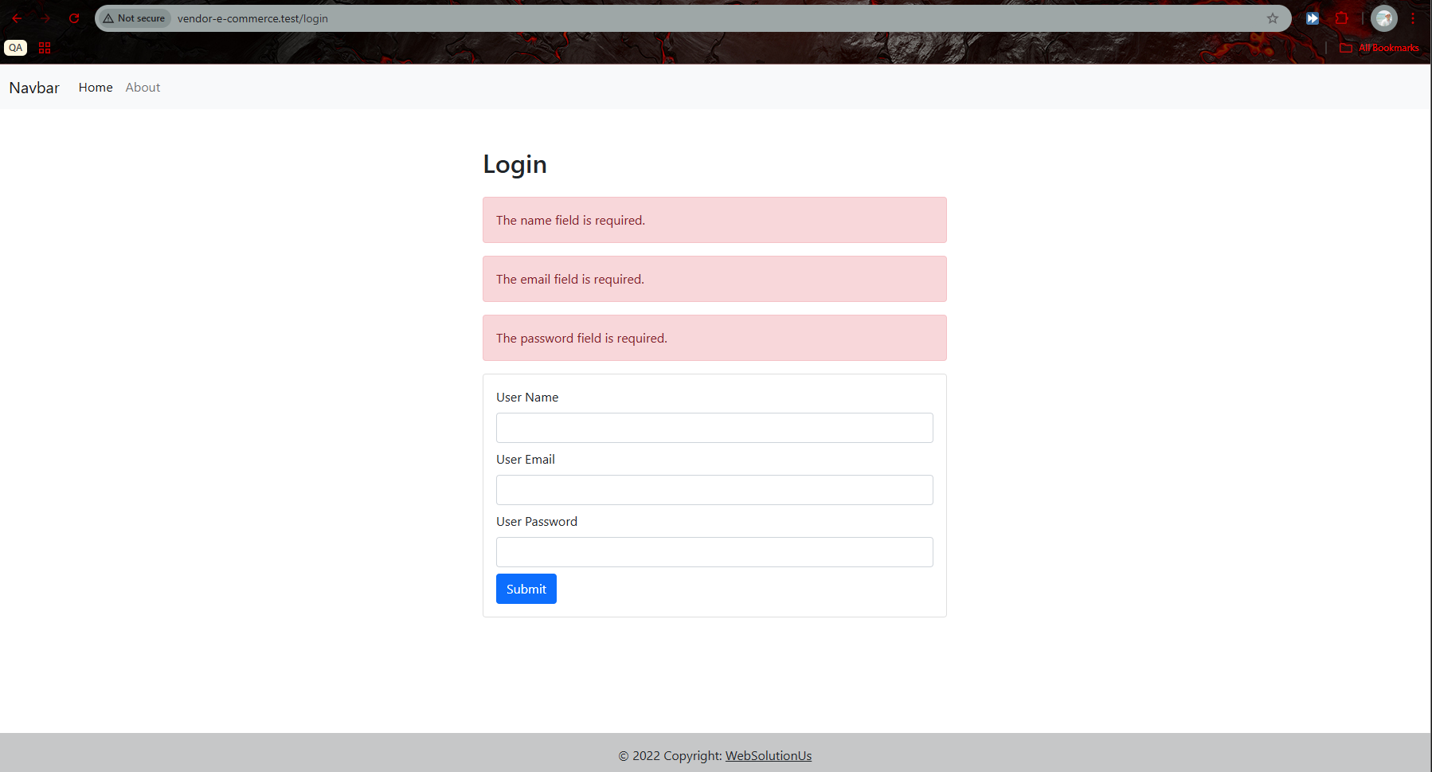
.

Slide 5
.

Slide 6
.

